Slide 1
MÜHENDİSLİK EĞİTİMİ NASIL OLMALI?
Batman Üniversitesi
^{Müh. Mim. Fakültesi Dekanı}
^{BATMAN}

Slide 2
MÜHENDİSLİK EĞİTİMİNİN TARİHÇESİ
Mühendislik eğitimi tarihin derinliklerine kadar dayanmaktadır.
Bunun yanında bazı mühendislikler oldukça yenidir.
Bunlar arasında elektrik elektronik, bilgisayar ve mekatronik mühendisliği gibi mühendislik dalları sayılabilir.

Slide 3
MÜHENDİS VE BİLİM ADAMI
Bilim adamı doğal fenomenleri teknik cevaplar arayarak onları çözmeye çalışır.
Mühendis ise teknik problemleri temel bilimlerin yardımıyla pratik yöntemlerle tasarım yaparak çözüme ulaştırır.
Örneğin,
  Bilim adamı maddeyi oluşturan atomik yapıyı ve düzeni araştırır.
  Mühendis ise atomik yapıyı mikroçip yapımında kullanmak üzere araştırmalar yapar.

Slide 4
MÜHENDİSLİĞİN GELİŞİMİ VE İLK UYGULAMALAR
Teknisyenler bilinen teknolojiyi mühendislerin gözetiminde uygulamaktadır.
Bilim adamları yeni teknoloji geliştirmektedir.
Mühendisler ise pek çok sorunları çözmek ve insanların mutluluğu için geliştirilen yeni teknolojiyi temel bilimlerin ışığı altında uygulamaktadır.
Mühendisler toplumdaki gelişmeye paralel olarak yeni teknolojinin uygulanmasında önder kişilerdir.

Slide 5
MÜHENDİS NEDEN VE NİÇİN YETİŞTİRİLİR VE NEYİ HEDEFLERİZ?
Nitelikli, donanımlı erdemli İNSAN
İnsanlığın refahı, huzuru ve yüksek standart seviyesine ulaşması için.
Yenilik ve yeni teknolojilerin uygulaması ve geliştirilmesi.
Ar-Ge kavramının içselleştirilmesi
Nanoteknoloji gibi son teknolojilerin kullanılması ve geliştirilmesi

Slide 6
NÜKLEER ENERJİ UYGULAMASI VE
İLK KRİZ
Japonya’ya atom bombasının atılmasıyla mühendislikte ilk kriz ve duraklama ortaya çıktı.
Bu krizle birlikte öğretilenlerin ve öğrenilenlerin yetersiz olduğu ortaya çıktı.
Nitelikli ve Erdemli İnsan Faktörünün önemi
Dolayısıyla ilerleyen bilime paralel olarak mühendisliğin de yeni teknoloji geliştirmesi istendi.
Araştırma ve geliştirme mühendisliği için araştırma ve teknoloji geliştirme enstitüleri kuruldu.

Slide 7
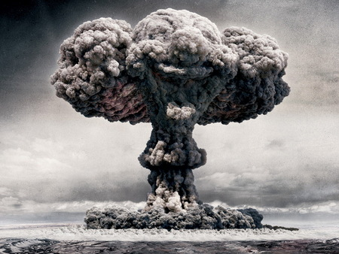

Slide 8
ATOM BOMBASININ SONUÇLARI
6 Ağustos 1945′te Hiroşima, nükleer saldırının ilk kurbanı oldu.
20 bin ton TNT (dinamit) tahrip gücüne eşit olan bomba, yerden 600 metre yükseklikte patladı ve 80 bin kişinin derhal ölmesine, 70 bin kişinin de sakat kalmasına yol açtı.
Kentteki binaların yüzde 70′i de tamamen yok olmuş, ya da kullanılamaz hale gelmişti.
9 Ağustos’ta, ikinci bomba Nagasaki’ye atıldı. Bu kentte de, 40 bin kişi öldü. 25 bin kişi yaralandı.
10 Ağustos’ta Japonlar, “hiçbir koşul” öne sürmeden teslim oldular.

Slide 9
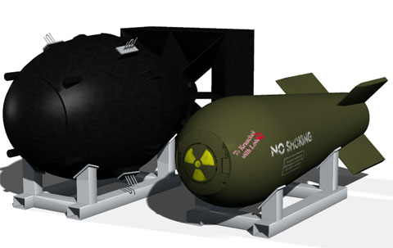
İŞTE MÜHENDİSLİK ÜRÜNÜ OLAN BOMBA: ATEŞ TEKNOLOJİDE DE KULLANILIR , iNSANLARIN YOK EDİLMESİNDE DE!!!

Slide 10
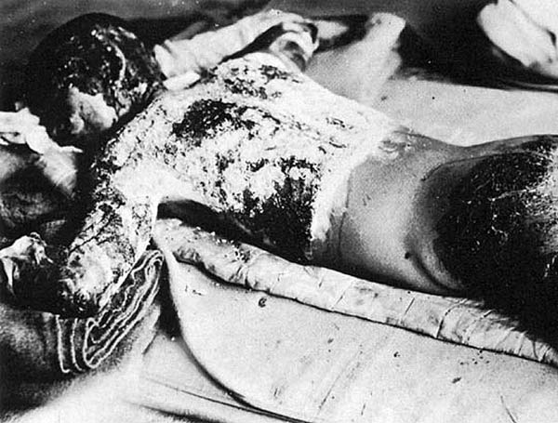

Slide 11
MÜHENDİSLİK PARAMETRELERİ?
Ekonomik ölçütler içerisinde tüm sorunları çözmek için yapılan her türlü tasarım, boyut, ağırlık, güvenirlik, emniyet, ekonomi, çevresel etki, üretim
ve benzer çok sayıda parametreler ve göstergeler dikkate alınarak yapılan araştırmalar mühendislik olarak nitelendirilmektedir.

Slide 12
Mühendislik, matematik, bilgisayar, tasarım, doğa bilimleri ve malzeme bilgisinin,
deneyim ve uygulamayla pekiştirerek, projelendirip,
insanlığın yararına, ekonomik olarak sürekli geliştirip, yenileyerek, kullanımını sağlayan bir meslektir.

Slide 13
TEKNİSYEN, BİLİM ADAMI VE MÜHENDİS TANIMLARI
Teknisyenler:Bilinen teknolojileri uygulayan kimselerdir.
Bilim adamları: Bilimsel araştırmalar yapan kişilerdir
Mühendisler:
Bilinen teknolojiyi uygulayan,
Yeni teknoloji geliştiren,
Yeni teknolojileri uygulayan,
Araştırma ve geliştirme çalışmaları yapman,
Küresel değişime uyum sağlayan fertler olarak bilinir.

Slide 14
MÜHENDİSLİK MODELİ NASIL OLMALI?
Mühendis yetiştiren kurumlar şu soruyu kendilerine hep sormalı “Toplumun mühendislerden beklentileri nelerdir”?
Mühendisler, toplumun kendilerinden beklentilerini karşılamaları için nasıl eğitilmeli?
Mühendislerden toplum mutlaka uygulanabilir ve ekonomik olan teknolojik yenilik ve değişim beklemektedir.

Slide 15
TEKNOLOJİ NEDİR?
Teknoloji insanlığın refahı için, her türlü yenilik, değişim ve doğal ortamın yeniden düzenlenmesi için yapılan tüm çalışmaları içermektedir.
Teknolojinin odağını insanların refah düzeyini artırmak için yapılan tüm değişiklik ve düzenlemeler içine almaktadır.
Bu değişim bir vetireler zinciri olup yapıtaşlarını malzeme oluşturmaktadır.

Slide 16
TEKNOLOJİK BİR UYGULAMA: LOJİSTİK
Lojistik, ürün, hizmet ve insan gibi kaynakların, ihtiyaç duyulan yerde ve istenen zamanda temin edilmesi için bir araç olarak tanımlanmaktadır.
Herhangi bir pazarlama veya üretim organizasyonunun lojistik destek olmadan başarılması çok zordur.
Lojistik, nakliye, envanter, depolama, malzeme idaresi ve ambalajlama bilgilerinin birleştirilmesini kapsar.
Lojistik işletme sorumluluğu, hammaddenin coğrafik konumlanması, prosesin işletilmesi ve ihtiyaçların mümkün olan en düşük maliyetle karşılanarak işin bitirilmesidir.

Slide 17
YENİ TEKNOLOJİLERDEN BEKLENENLER
Sağlığın iyileştirilmesi,
Yeni besin kaynaklarının bulunması,
Enerji kaynaklarının verimli kullanılması,
İnsanların etkili iletişimi
Verilerin hızlı değerlendirilmesi
İnsanların ve kullandıkları malzemelerin hızlı ve güvenli taşınması.
Ürünlerimizi yaşamımızı iyileştirmek için geliştirmek,
Konutlarımızı en kullanışlı insanların rahat edeceği bir düzende inşa etmek

Slide 18
İLERİ EĞİTİM TEKNOLOJİLERİ
Standart Donanım
  Sıra
  Kürsü
  Tahta
  Projeksiyon
  Bilgisayar
  İnternet
  Akıllı tahta (Seçilmiş sınıflarda)

Slide 19
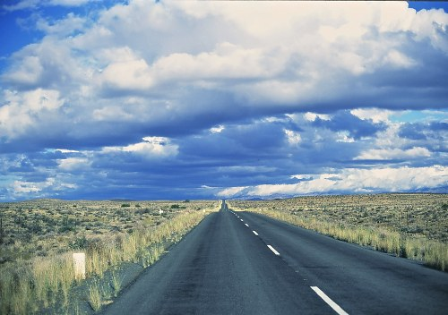
Mühendisin Önündeki Yol
Bu yol nereye gidiyor?

Slide 20
Mühendislik nedir?
Mühendis toplumun refahı için matematik ve diğer temel bilimleri uygulayan kimsedir
Webster Sözlüğüne göre mühendisin tanımı
MÜHENDİS
Matematik ve temel bilimleri kullandığımız malzeme ve gereçlerde uygulayan sorun çözen kimselerdir.
Tasarım
Üretim
Araştırma ve geliştirme
Yönetim
Sürekli öğrenim
Destek
Yukarıdaki açıklamalardan mühendis sorun çözen, kullandığımız tüm malzemeleri geliştiren, verimi artıran bize bu malzemeleri daha ekonomik olarak sunan kimse olarak tanımlanır.

Slide 21
MÜHENDİSLİKTE OPTİMİZASYON
Mühendislik açısından bir sistemin en iyi bir şekilde kullanmasıdır
Bir işin yapılmış olması demek, o işin en iyi şekilde başarıldığı anlamına gelmez. Optimizasyon teknikleri, yapılmakta olan bir işin en iyi çözümünü ortaya koymayı hedef alır.
Bu teknikler kullanılarak ortaya konulmuş olan başarılı çözümde, optimum çözüm olarak adlandırılır.
Hedef her zaman için bu optimum çözümü yakalayabilmektir.
Optimizasyon, anlamından da anlaşılacağı gibi, mühendislik hizmetlerinde her alanda kullanılmaktadır.
Yapılacak olan bir inşaattan tutun, bir web sitesinin tasarımına kadar her alanda söz konusu tekniklere ihtiyaç duyulur.

Slide 22
MÜHENDİSLİK ALT YAPISI
Gerekli Olanlar
Matematik | Geometri
Trigonometri | Yüksek Matematik
Fizik | Kimya
Bilgisayar programlama | Sosyal Bilimler
Yabancı Dil | Mühendislik Çizim
Çok gerekli olmayanlar
Uygulamalı Kimya | Malzeme Bilgisi
Uygulamalı Fizik | Uygulamalı Biyoloji
Notes:
You don’t have to be a genius with the top grades to make it through
engineering school, YOU JUST HAVE TO BE WILLING TO WORK HARD!

Slide 23
MÜHENDİSİN DONANIMLARI
İyi bir matematik bilgisi (zaten mühendisin anlamı, iyi matematik bilen).
Diğer pozitif bilimleri iyi kavramış,
İyi bir malzeme bilgisine sahip,
Bilgisayar kullanmasını çok iyi bilecek,
Yazılım programlarını çok iyi kullanacak,
İyi proje yapan,
Modellemeyi iyi bilen
Son derece sosyal bir kişiliğe sahip, toplumun tüm katmanlarıyla iletişim kuran, uyumlu bir yapıya sahip olmalıdır.

Slide 24
PROJE YÖNETİMİ
Uygulanan projenin sağlıklı yönetimi
Proje ekibinin zamanı projede öngörüldüğü şekilde kullanması ve proje ekibinin birbiriyle uyumlu olarak projeyi yürütmesi
Proje sistematik olarak görev dağılımı esas alınarak entegre edilmelidir.

Slide 25

MÜHENDİSLER İÇİN İYİ NİTELİKLER
Problem çözmeyi sevmek
Takım çalışmasını sevmek
İnsanlara hizmet etmeyi düstur edinmek
Yeni şeyler ortaya koymak
Görevini en güzel bir şekilde yapmak
İyi iletişim kurmak
Araştırma yapma ustalığına sahip olmak
Elde ettiği verileri iyi değerlendirebilmek
İyi bilgisayar kullanmak

Slide 26
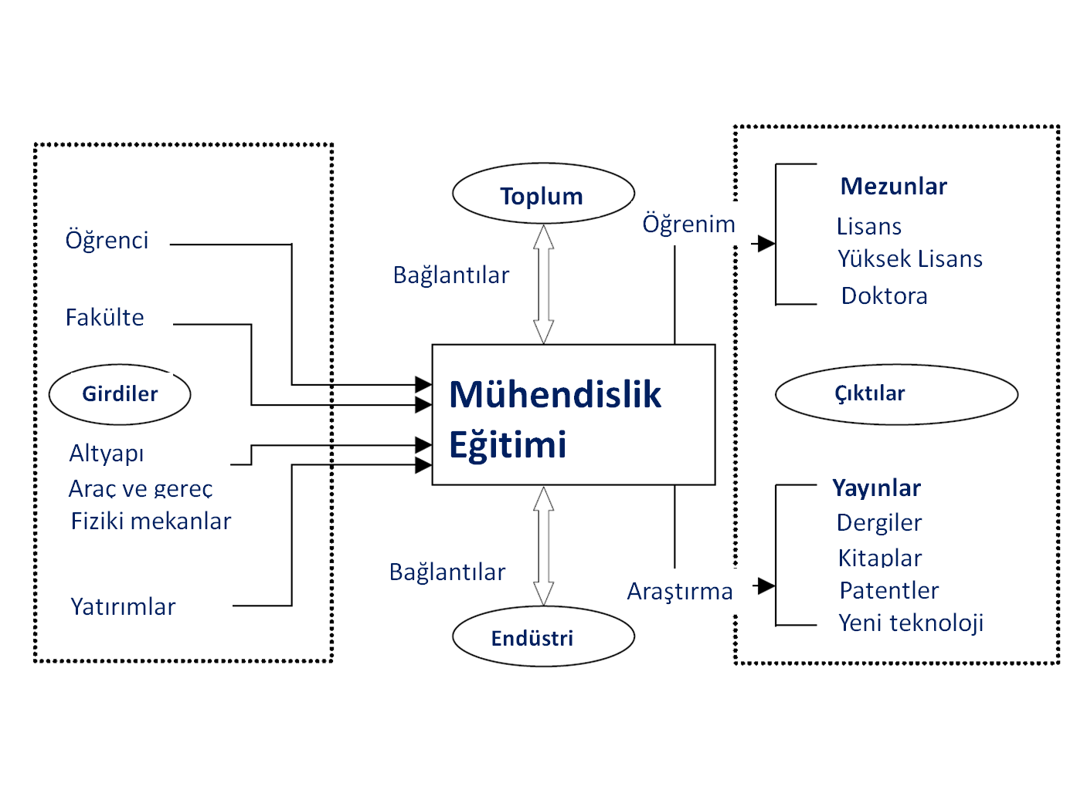

Slide 27
MÜHENDİSLİK EĞİTİMİNDE ÖĞRENME KAYNAKLARI
Modelleme
Laboratuar çalışmaları
İnternet Ortamı
Ders kitapları
Tasarım
Dersler
Sunumlar
Video gösterimleri
Süreli yayınlar

Slide 29
MÜHENDİSLİK ÖĞRENCİLERİNE BOL MİKTARDA ÖDEV VEREREK ONLARI UYGULAMAYA HAZIRLAMAK

Slide 30
MÜHENDİSLİK ÖĞRENCİSİNİN ÖDEV VERİM DEĞERLENDİRİLMESİ
VERİM ÇALIŞMASI
GELİŞTİRİLMELİ
BEKLENENİ
KARŞILIYOR MU?
BEKLENEN VERİM
BEKLENTİYİ
KARŞILIYOR
BEKLENTİYİ
AŞIYORMU?
BELENENİ
AŞIYOR

Slide 31
BEŞ ADIMLI ÖDEV DEĞERLENDİRMESİ
1. Ödev verilmeden önce kontrol listeleri kullanılarak hazırlanan beklentiler.
2. Öğrencilerin ev ödevlerini kontrol amaçlı hazır listeleri dikkate alarak bir öz değerlendirme yapmak
3. Ödev kalite standartlarını karşılamak için değerlendirildi ve ardından ne ölçüde beklentiyi aşıp aşmadığına bakıldı.
4. Eğer verilen ödev beklentiyi karşılamıyorsa ikinci bir iyileştirme imkanı sağlanması.
5. Son aşamada istenen düzeye ulaşılıp ulaşılmadığının ortaya konması.

Slide 32
TARTIŞMA VE SONUÇLAR

Slide 33
Öğrenci odaklılık
    Akademik başarı
    Çalışanların gelişimi ve katılımı
    Yenilikçilik
    Yeni teknolojilerin kullanımı
    Üretilen bilgilerin teknolojide kullanılmasının ve yaygınlaştırılmasının sağlanması
    Sürekli gelişme

Slide 34
Mühendisliğin toplumsal yaşamdaki etkileri göz önüne alındığında, mühendislerin iyi yetişmesi önem taşımaktadır.
Buna bağlı olarak da mühendislik eğitiminde kalitenin sağlanması için yapılan çalışmalar son yıllarda hem dünyada ve hem de ülkemizde hız kazanmıştır.
Akreditasyon çalışmaları ve uygulamalarıyla üniversitelerde tüm eğitim süreçleri değerlendirilmektedir.
Dolayısıyla mühendislik eğitiminde kalitenin arttırılması hedeflenmektedir.

Slide 35
Günümüzde mühendislik eğitiminde ortaya konan kalite ölçümleri ile eğitim ve öğrenim kalitesi iyileştirilmektedir.
Bunun yanında yeni kurulan üniversitelerde yeni mühendislik fakülteleri kurulmaktadır. Bunlarda hem öğretim elemanı ve hem de laboratuar imkansızlıkları söz konusudur.
Mevcut olan üniversitelerin mühendislik bölümlerinde de kontenjanlar arttırılmaktadır.
Bu gelişmeler mühendislik eğitim ve öğrenimini olumsuz etkilemektedir.

Slide 36
Kontenjan artışının akademik kadroda da gerek öğretim üyesi ve gerekse de araştırma görevlisi sayılarındaki artış ile birlikte düşünülmesi gerekmektedir.
Mevcut olan akademik kadro ile daha fazla öğrencinin eğitiminin, son on yılda üniversitelerimizin eğitim ve araştırma alanında düzelen göstergelerini nasıl etkileyeceği üzerinde araştırmaların yapılması ve konunun uzmanlarca değerlendirilmesi gerekmektedir.

Slide 37
Sabrınız için teşekkürler

Slide 38
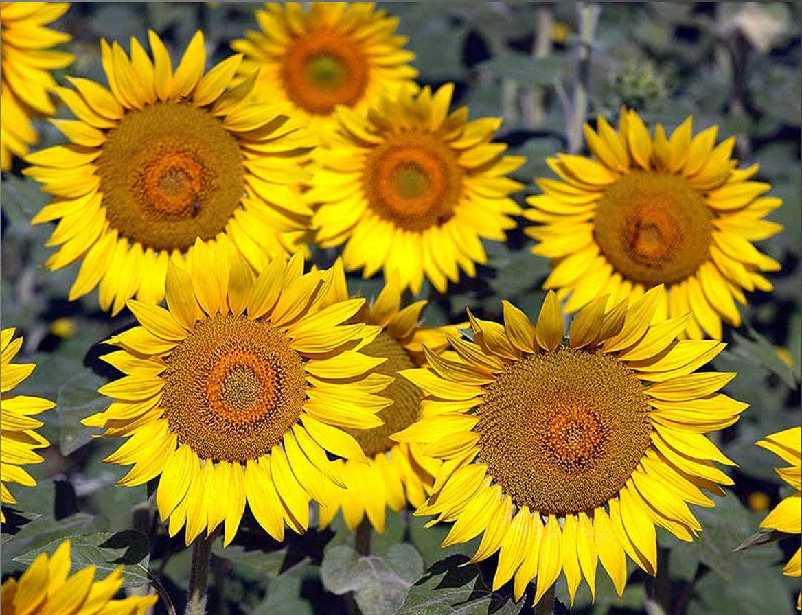
Sabrınız için teşekkürler

